Slide 1
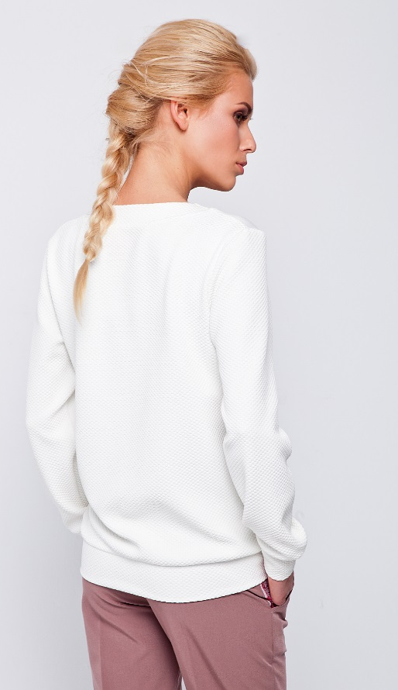
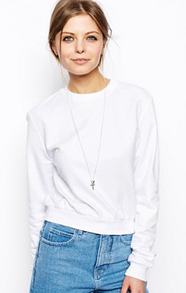
Davidoff 1-2-1 Uniform_свитшот
Производство свит-шота + нанесение:
Стоимость нанесения краской
Стоимость вышивки
Логотип «Сабля» серебром, линк с пачкой – размер нанечения – 5*5 см
На спине сайт или хэштег (dselection.ru / #dselection), размер 20*5 см
Тираж – 25 штук

